Slide 1
openGauss 技术主打胶片

Slide 2
openGauss 目录
openGauss 开源社区介绍
openGauss 架构
openGauss 核心技术及实践
openGauss 未来技术发展方向

Slide 3
华为计算商业策略：硬件开放、软件开源、使能合作伙伴
伙伴
华为
应用
用三年时间让90%的软件跑在鲲鹏上
支持合作伙伴应用和软件的迁移
使能合作伙伴
中间件
AI框架
将软件利润重分配给新ISV，重新分配软件价值链
开源AI 框架MindSpore
openLooKeng开源数据虚拟化引擎
openGauss开源数据库（OLTP单机版），构筑鲲鹏数据库生态
openEuler开源操作系统，使能伙伴操作系统商业发行
数据库
软件开源
操作系统
整机
降低整机门槛，打破现有格局，重新分配整机价值链
提供鲲鹏主板，SSD/网卡/RAID卡等部件，使能伙伴发展自有品牌部件、服务器和PC等
部件
硬件开放
主板
华为云
华为聚焦
鲲鹏处理器研发，全场景芯片，鲲鹏云服务
处理器

Slide 4
华为GaussDB演进历程
内部自用孵化阶段 → 联创产品化阶段 →共建生态
生态构建
云 & 开源
产品化
内部自用
2001 - 2011
2011 - 2019
2019-2020
2021~
企业级内存数据库
G行核心数据仓库、DWS华为云商用
Z行核心业务系统替换商业数据库
支撑公司内部40+主力产品，在全
球70+运营商规模商用3万+套，服
务全球20+亿人口。
2019.5.15 GaussDB全球发布
构筑合作伙伴生态
兼容行业主流生态，完成金融等行业对接
2020.6.30 openGauss开源。
分享企业级数据管理能力
引领生态建设
促进数据库教育事业发展

Slide 5
openGauss产品：商用+自用+开源相结合，内核将长期演进
华为公司内部配套、公有云的GaussDB、开源openGauss 共代码基线
公有云/混合云
华为内部业务
合作伙伴
客户
运营商
终端云
内部IT
openGauss系
商业发行版
金融
安平
政府
运营商
大企业
云数据库服务上线
计算产业生态
GaussDB（for openGauss）云服务
（分布式交易型数据库）
openGauss
openGauss
统一内核
GaussDB Kernel开发项目
高性能
高可用
高安全
高智能

Slide 6
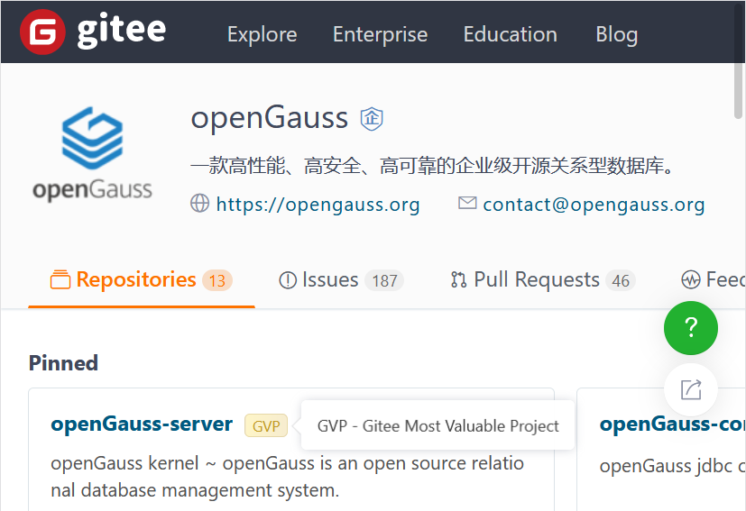

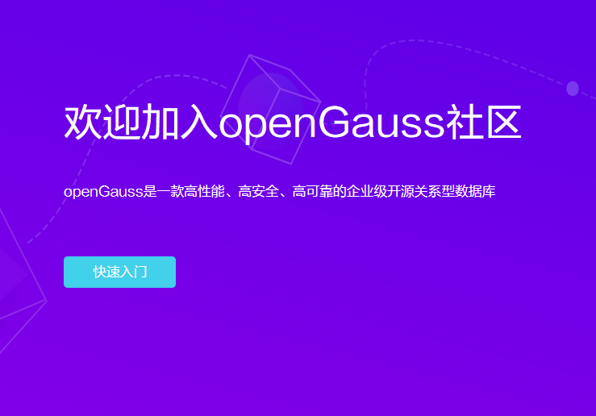
openGauss社区：持续开放社区治理架构，共建、共享、共治
HC2019 openGauss
宣布开源
2020年6月
2020年7月
2021年
数据库主流开源社区
开放代码
开源社区
共治共享
代码正式对外开放
Gitee和GitHub平台托管
开源社区正式上线
成立技术委员会
成立社区理事会
与产业线链上下游伙伴共建、共治、共享

Slide 7
openGauss 定位
把企业级数据库能力带给用户和伙伴
价值
openGauss提供面向多核的极致性能、全链路的业务和数据安全、基于AI的调优和高效运维的能力，全面友好开放，携手伙伴共同打造全球领先的企业级开源关系型数据库；
关键特性
高性能
高可用 & 高安全
易运维
全开放
两路鲲鹏性能150万tpmC；
面向多核架构的并发控制技术；
NUMA-Aware数据结构；
SQL-Bypass智能选路执行技术；
面向实时高性能场景的内存引擎；
Inplace-Update引擎
业务无忧，故障切换时间RTO<10s；
基于Paxos协议的高可用
精细安全管理：细粒度访问控制、多维度审计；
全方位数据保护：存储&传输&导出加密、动态脱敏、全密态计算、防篡改；
③
AI自治运维：参数推荐、慢SQL诊断、索引推荐、趋势预测及异常检测等；
WDR报告：多维性能自监控视图，实时掌控系统性能表现；
库内AI引擎：通过简易SQL接口提供库内机器学习算法的训练和推理；
采用木兰宽松许可证协议，允许对代码自由修改，使用、引用；
数据库内核能力完全开放；
开放运维监控、开发和迁移工具；
开放伙伴认证、培训体系及高校课程
①
②
④
⑤
⑥

Slide 8
openGauss 目录
openGauss 开源社区介绍
openGauss 架构
openGauss 核心技术及实践
openGauss 未来技术发展方向

Slide 9
openGauss VS. PG架构和关键技术对比
openGauss架构
PostgreSQL架构
数据库线程池
数据库主进程
SQL Engine
数据库后台进程
数据库进程 1
数据库进程 n
2020.06发布
Writer子进程
统计收集子进程
SQL接口
SQL解析器
SQL优化器
并行执行
后续规划
日志写子进程
Ckp子进程
AI自调优
ABO优化器
In-DB ML
可扩展功能框架
Vacuum子进程
归档子进程
…
存储引擎
MVCC行存储引擎
内存引擎
列存储引擎
多进程共享内存池
数据缓存区
Xlog缓冲区
关键差异化因素 |  | openGauss | PostgreSQL
运行时模型 | 执行模型 | 线程池模型，高并发连接切换代价小、内存损耗小，执行效率高，一万并发连接比最优性能损耗<5% | 进程模型，数据库进程通过共享内存实现通讯和数据共享。每个进程对应一个并发连接，存在切换性能损耗，导致多核扩展性问题。
事务处理机制 | 并发控制 | 64位事务ID，使用CSN解决动态快照膨胀问题; NUMA-Aware引擎优化改造解决“五把大锁” | 事务ID回卷，长期运行性能因为ID回收周期大幅波动；存在“五把大锁”的问题，导致事务执行效率和多处理器多核扩展性存在瓶颈
 | 日志和检查点 | 增量Checkpoint机制，实现性能波动<5% | 全量checkpoint，性能短期波动>15%
 | 鲲鹏NUMA | NUMA改造、cache-line padding、原生spin-lock | NUMA多核能力弱，单机两路性能TPMC <60w
数据存储与组织 | 多引擎 | 行存、列存、内存引擎，在研DFV存储和原位更新 | 仅支持行存
查询优化器 | 优化器 | 支持SQL Bypass, CBO吸收工行等企业场景优化能力 | 支持CBO，复杂场景优化能力一般
 | SQL解析 | ANSI/ISO标准SQL92、SQL99和SQL2003 和企业扩展包 | ANSI/ISO标准SQL92、SQL99和SQL2003

Slide 10
openGauss 体系结构
GaussMaster线程
Instance
后台辅助线程
jemalloc_bg_thd
客户端
gaussdb线程
share buffer
cstore buffer
MOT
Stat_collector
Auditor
gaussdb线程
LWLockMonitor
链接驱动
………………………
sysLogger
（JDBC/ODBC/Libpq）
gaussdb线程
Jobworker
wal buffer
maintain_work_mem
temp buffer
percentworker
gaussdb线程
snapshotworker
gaussdb线程
work_mem
work_mem
………….
work_mem
work_mem
WalSender
WalReceiver
pagewriter线程
bgwriter线程
walwriter线程
checkpointer线程
AutoVacLauncher
………………….
postgresql.conf
Archived WAL
base
global
pg_tblspc
pg_hba.conf
pg_audit
pg_xlog
pg_clog
pg_csnlog
pg_ident.conf
pg_replslot
pg_twophase
pg_serial
pg_multixact
gaussdb.state
Database
pg_perf

Slide 11
openGauss 逻辑模块
客户端驱动
CLI
JDBC
ODBC
工具
客户端命令行工具
线程管理
通信管理
安全管理
业务处理线程池
通信协议处理
控制命令信号处理
身份管理
数据库实例控制工具
日志写线程
SQL引擎
访问控制
SQL解析
SQL查询重写
SQL优化
SQL执行
通信加密
物理备份/恢复工具
数据页写线程
DDL命令处理
存储过程解析
审计
检查点线程
全密态数据库
统计线程
存储引擎
逻辑导入导出工具
行存（本地更新）
CSN快照
大内存缓冲区管理
日志管理
账本数据库
内核
日志发送线程
日志接收线程
行存（回滚段更新）
空闲空间管理
索引管理
并行日志回放
OM安装
通用组件
公共能力
清理线程
列存
锁管理器
存储管理适配
增量检查点
数据字典
CM监控
归档线程
内存表
NUMA化数据结构
内存管理
OM & CM
管理线程
AI
数据类型
慢SQL诊断
参数推荐
索引推荐
趋势预测
库内AI引擎
内置函数
硬件&OS平台
ARM+Open Euler
X86+CentOS

Slide 12
openGauss SQL命令处理流程
APP应用
APP应用
链接管理
用户认证
链接管理
用户认证
SQL处理流程
SQL处理流程
查询解析
查询解析
逻辑优化
逻辑优化
查询重写
查询重写
物理优化
双机复制
物理优化
代价估算
路径生成
代价估算
路径生成
查询执行
查询执行
数据读取
数据读取
事务
日志
复制
事务
日志
复制

Slide 13
openGauss SQL引擎
分析器：gram.y
CreateStmt:
CREATE OptTemp TABLE qualified_name
'(‘ OptTableElementList ')‘ OptInherit OptWith
OnCommitOption OptCompress …
{
CreateStmt *n = makeNode(CreateStmt);
n->relation = $4;
n->tableElts = $6;
…
}
核心文件：
Gram.y
Scan.l
Kwlist.h
Check_keywords.pl
词法分析器：
scan.l
kwlist.h
语义转换：
transformStmt
transformXXX
词法分析
语法分析
语义分析
优化器
query_string
Token, keyword
ParseTree
QueryTree
PlanTree
<Query1>:
create table t (
c1 int not null default 4,
c2 double,
c3 varchar(20)
)
with (orientation=row)
partition by range(c3) (
partition p1 values less than (‘abc’),
partition p2 values less than (‘def’)
);
Token: create, table, t, (, c1, int, not, null, default, 4, ,, …
Keyword: create, table, int, double, with, …
String: “abc”, “def”
struct CreateStmt
{
NodeTag type = T_CreateStmt;
RangeVar *relation = {struct(t)};
List *tableElts = List(c1, c2, c3);
List *inhRelations = NULL;
…
PartitionState *partTableState
= {struct PartitionState};
…
}
struct Query
{
NodeTag type=T_Query;
CmdType = CMD_UTILITY;
QuerySource =
QSRC_ORIGINAL;
uint32 queryid = 0;
…
utilityStmt = CreateStmt;
…
List *cteList = NULL;
List *rtable = NULL;
…
}

Slide 14
openGauss 查询优化
统计信息
物理优化的依据，来源于表信息的统计
物理优化的技术点：
1、统计信息模型 Table/Column-Level statistics
描述基表数据的特征包括唯一值、MCV值等，用于行数估算
2、行数估算 Row Estimation
估算基表baserel、Join中间结果集joinrel、Aggregation中结果集大小，为代价估算做准备
3. 代价估算 Cost Estimation
根据数据量估算不同算子执行代价，各算子代价之和即为计划总代价
4. 路径搜索 Access Path Generation
通过求解路径最优算法（e.g. 动态规划、遗传算法）处理连接路径搜索过程，以最小搜索空间找到最优连接路径
行数估算
代价估算的基础，来源于基表统计信息的推算
代价估算
根据关系的行数，推算出当前算子的执行代价
路径搜索
依据若干算子的执行代价，通过求解最优路径进行路径搜索
计划生成
将查询的执行路径转换成PlanTree能够输出给执行器做查询执行

Slide 15
openGauss 执行引擎
关系数据库本身是对关系集合Relation的运算操作，执行引擎作为运算的控制逻辑主要是围绕着关系运算来实现的，算子可以分成以下几类：
扫描算子（Scan Plan Node）
扫描节点负责从底层数据来源抽取数据，数据来源可能是来自文件系统，也可能来自网络。一般而言扫描节点都位于执行树的叶子节点，作为执行的数据输入来源，典型代表SeqScan、IndexScan、SubQueryScan
关键特征：输入数据、叶子节点、表达式过滤
控制算子（Control Plan Node）
控制算子一般不映射代数运算符，是为了执行器完成一些特殊的流程引入的算子，例如Limit、RecursiveUnion、Union
关键特征：用于控制数据流程
物化算子（Materialize Plan Node）
物化算子一般指算法要求，在做算子逻辑处理的时候，要求把下层的数据进行缓存处理，因为对于下层算子返回的数据量不可提前预知，因此需要在算法上考虑数据无法全部放置到内存的情况，例如Agg、Sort
关键特征：需要扫描所有数据之后才返回
连接算子（Join Plan Node）
这类算子是为了应对数据库中最常见的关联操作，根据处理算法和数据输入源的不同分成MergeJoin,SortJoin,HashJoin。
关键特征：多个输入
Union
Merge Join
Loop
Join
Sort
Scan
（Index）
Scan
(Seq)
Scan
(Seq)
Scan
(Seq)

Slide 16
openGauss 存储引擎
查询执行
事务管理器
Heap&Index Access
Catalog 数据字典
锁管理器
缓冲区管理器
日志管理器
存储管理器
文件管理器
Redo日志文件
磁盘

Slide 17
openGauss 目录
openGauss 开源社区介绍
openGauss 架构
openGauss 核心技术及实践
高性能
NUMA多核优化
线程池原理
增量检查点原理
行列混合引擎
MOT内存表原理
Inplace Update引擎
可用性
极致RTO优化
Paxos协议自选主
安全性
全密态等值查询原理
账本数据库
易运维
AI4DB自治数据库
DB4AI库内AI引擎
openGauss 未来技术发展方向

Slide 18
openGauss CPU体系架构发展历史
1965
1974
1975
2004
2015
2019
摩尔定律1:晶体管数量随着尺寸缩小按接近平方关系增长（每年2X）
摩尔定律2:每两年增加一倍。
摩尔定律失效。
NUMA化CPU架构：2003/AMD /Opteron; 2007/x86/Tukwila。
Dennard登纳德定律：功率的使用与面积成比例，相同面积下功耗不变。
Dennard登纳德定律失效：单位晶体管功耗改进速度比尺寸缩小速度慢。
奔4的性能是486的6倍，功耗却是23倍。
无法保持更多的晶体管，同时更低的功耗，从单核转向多核。
阿姆达尔定律：： 提升一个系统的一个部分的性能对整个系统有多大影响。
多核架构的速度提升取决于程序中有多少部分无法并行执行，多核对单个系统的性能提升是有上限的。
专用芯片：一类应用做架构优化从而实现更好的能效比。
摩尔定律和Dennard登纳德定律：单位面积晶体管数不断增加而功耗保持不变。

Slide 19
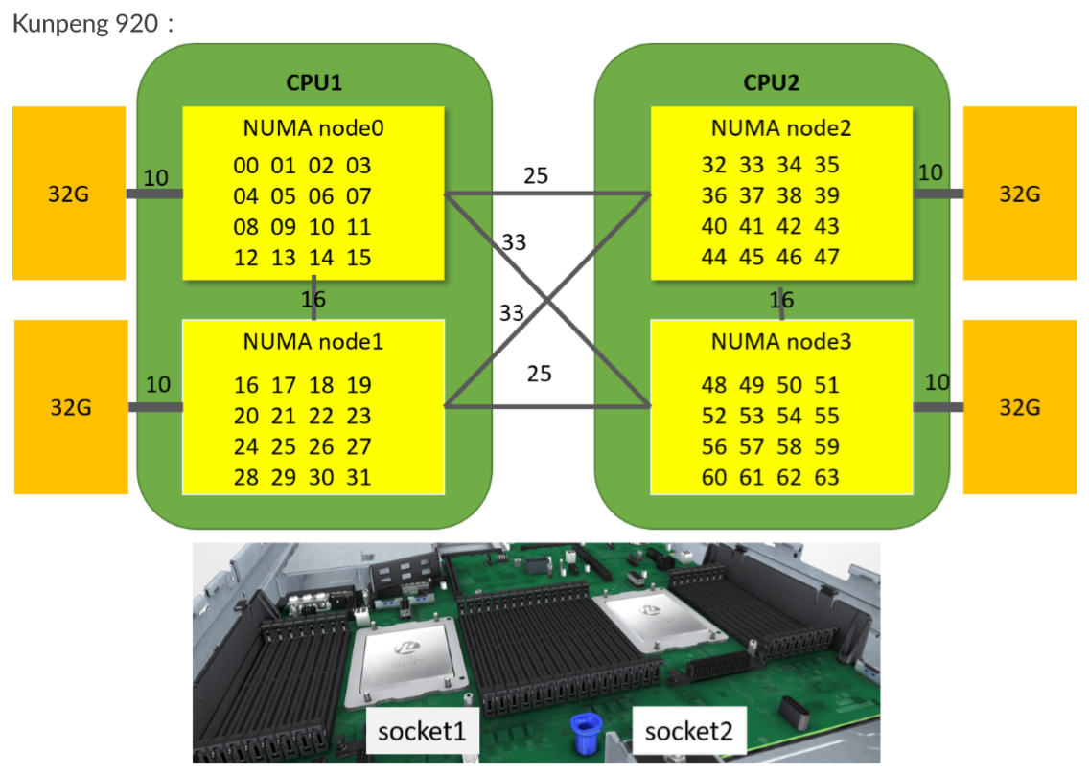
openGauss NUMA CPU结构
1、NUMA：Non Uniform Memory Access。
2、NUMA距离：NUMA node的处理器和内存块的物理距离。通过numactl工具可以查询到CPU访问的距离信息。
node/ node distances | 0 | 1 | 2 | 3
0 | 10 | 16 | 32 | 33
1 | 16 | 10 | 25 | 32
2 | 32 | 25 | 10 | 16
3 | 33 | 32 | 16 | 10

Slide 20
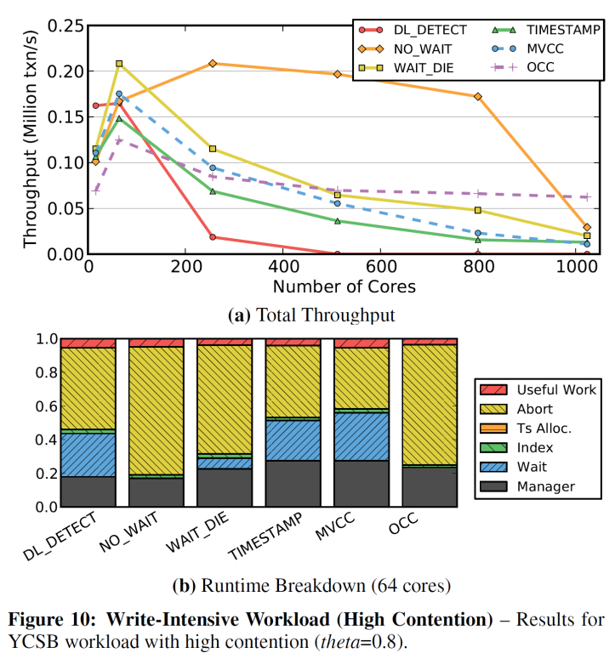
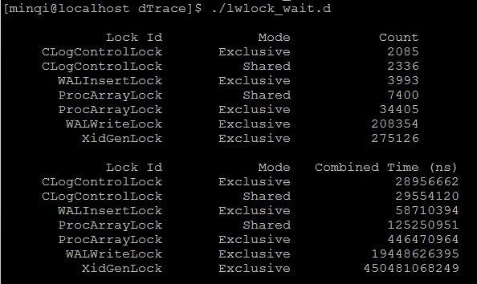
openGauss NUMA CPU架构数据库的并发问题
1、数据库是高并发，数据访问冲突严重的一些软件系统。数据库领域图灵奖获得者Stonebraker等人于2014年在 VLDB发表的论文：Staring into the abyss: an evaluation of concurrency control with one thousand cores，传统数据库的事务处理机制无法有效利用数十到上百个核处理能力。
2、数据库中存在很多锁，这些锁是性能瓶颈点：Clog、WALInsert、WALWrite、ProcArray、XidGen。

Slide 21
openGauss NUMA 内核数据结构
GaussDB process
GaussDB process
1、线程绑核，避免线程在核间偏移。
2、NUMA化数据结构改造，减少跨核访问。
3、数据分区，减少线程访问冲突。
4、算法调整，减少单点瓶颈。
5、借助ARM原子指令，减少计算开销。
Micro partition
hydra
Micro partition
1
3
DRAM
DIE1
DIE2
DRAM
2
4
DRAM
DIE4
DIE3
DRAM
GaussDB process
hydra
GaussDB process
Micro partition
Micro partition

Slide 22
openGauss NUMA 线程绑核
整改前：线程随机调度
整改后：绑核调度
NUMA Node
线程
CPU核
1、网络中断和后台业务线程分开绑核。
2、不同业务线程分开绑核。

Slide 23
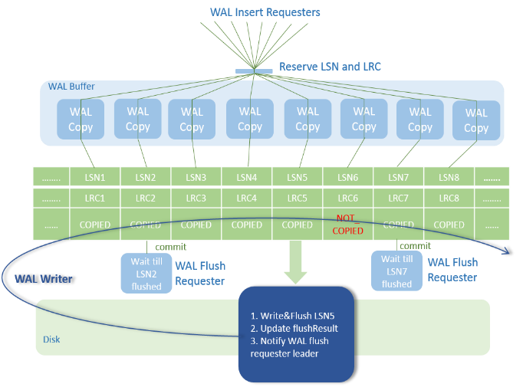
openGauss NUMA 化数据结构
整改前：串行加锁拷贝日志
整改后：并行异步拷贝日志
加锁
拷贝日志
释放锁
Disk

Slide 24
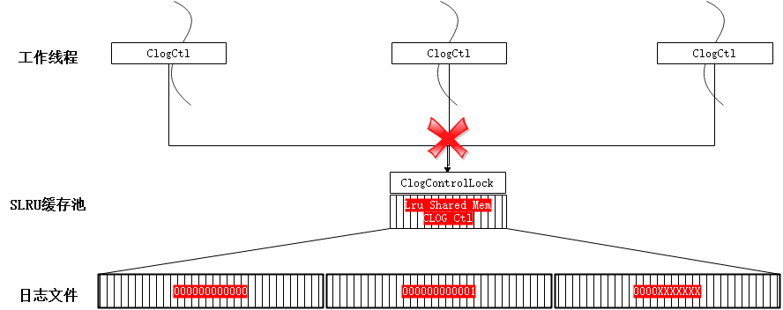
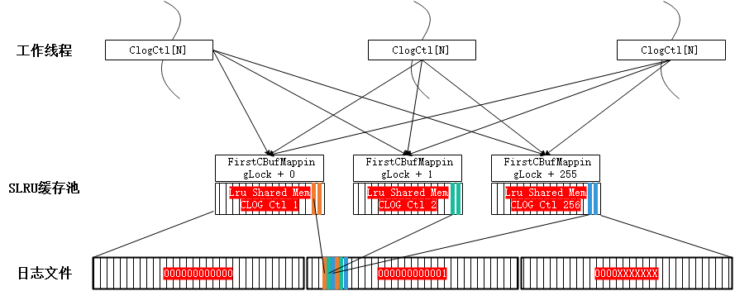
openGauss NUMA数据分区
CLOG 日志即事务提交日志，用来记录事务的最终状态，是XLOG日志的辅助，用来加速通过日志判断事务状态的过程，存在四种事务状态，即 ： IN_PROGRESS、COMMITED、ABORTED、SUB_COMMITED，每条日志占2 bit，clog 需要存储在磁盘上，一个页面（8k）, 按照页面分partition加锁。
整改前：全局唯一的CLOG缓冲池
整改后：分区的CLOG缓冲池
原方案：CLOG的日志缓冲池在共享内存中且全局唯一，名称为 “CLOG Ctl”，各工作线程使用由线程局部变量 ClogCtl 来指向该资源，在高并发的场景下，该资源的竞争成为性能瓶颈
整改后：按pageno将日志均分到多个共享内存的缓冲池中，由线程局部对象的数组 ClogCtlData来记录，名称为“CLOG Ctl i”，同步增加共享内存中的缓冲池对象及对应的全局锁。

Slide 25
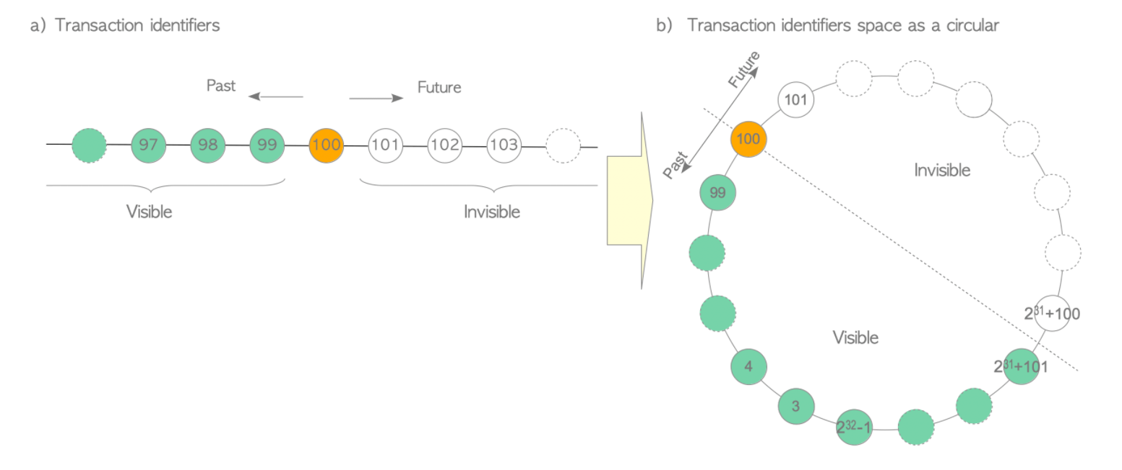
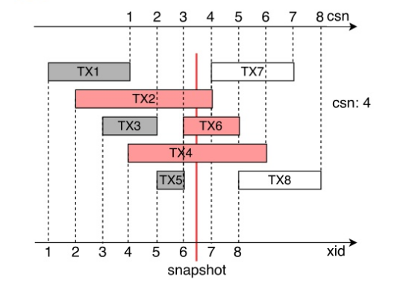
openGauss CSN快照
整改前：活跃事务ID快照
整改后：CSN提交快照
1、上图中每个非只读事务在运行过程中会取得一个XID，在事务提交时会推进CSN，同时会将当前CSN与事务的XID映射关系保存起来。
2、上图中，棕色竖线表示取snapshot时刻，如果不使用CSN方案，那么棕色竖线对应snapshot的集合应该是{2,4,6}。
如果采用CSN方案，会获取当前的CSN值，也就是3，事务TX2、TX4、TX6、TX7、TX8的CSN分别为4、6、5、7、8，对于该snapshot而言，这几个事务的修改都不可见。
1、事务启动获取事务快照，需要获取ProcArrayLock。
2、事务结束，清理事务状态快照时，需要获取ProcArrayLock。
3、并发连接增大时导致全局事务管理器上获取的快照变大。

Slide 26
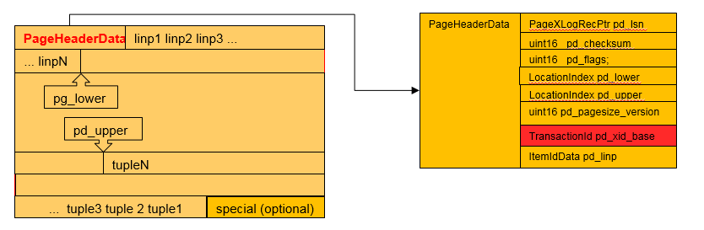
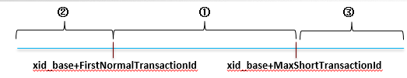
openGauss 64位事务ID
整改前：32位事务ID
整改后：64位事务ID
页面头部增加xid base
1、32位事务ID机制中可以将事务ID理解为一个循环可重用的序列串。对其中的任一普通XID来说，都有20亿个相对它来说过去的事务，和20亿个未来的事务。可以看出同一个数据库中存在的最旧和最新两个事务之间的年龄是最多是2^31。
为了避免这种问题，需要Vacuum freeze定期的对最旧事务进行回收，以推进该值；当事务ID的差值超过2^31会造成业务中断，强制全库回收事务ID。
2、TP场景事务ID增长迅速，导致32bit事务ID会频繁发生回卷
3、Vacuum机制来回收过老事务ID，效率低，IO开销大。
4、事务ID回收不及时，会导致停库对业务造成严重影响。
1、解决事务ID回卷问题，防止频繁vacuum对系统造成性能影响
2、64位事务ID特性平滑升级，对现有业务无影响，高效率，低风险。
3、老版本数据页面在页面头部增加xid_base(64bit), 避免对页面中的tuple进行修改。

Slide 27
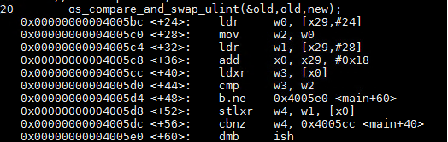
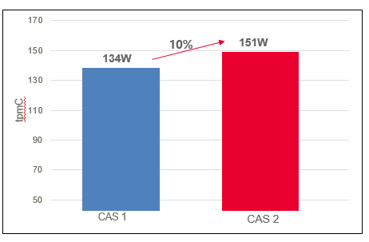
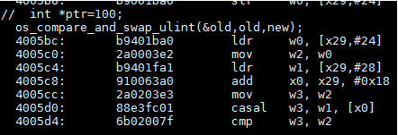
openGauss NUMA ARM原子指令
CAS（Compare and Swap），原子操作，用于多线程操作下，确保数据写入的一致性；
在多线程编程中实现不被打断的数据交换操作，避免同时改写某一数据时由于执行顺序不确定性及中断的不可预知性导致数据不一致问题。
CAS实现方式一：由ldxr和stlxr指令来实现
四个指令→1个指令，提升执行效率；
CAS实现方式二：由casal一条指令来实现

Slide 28
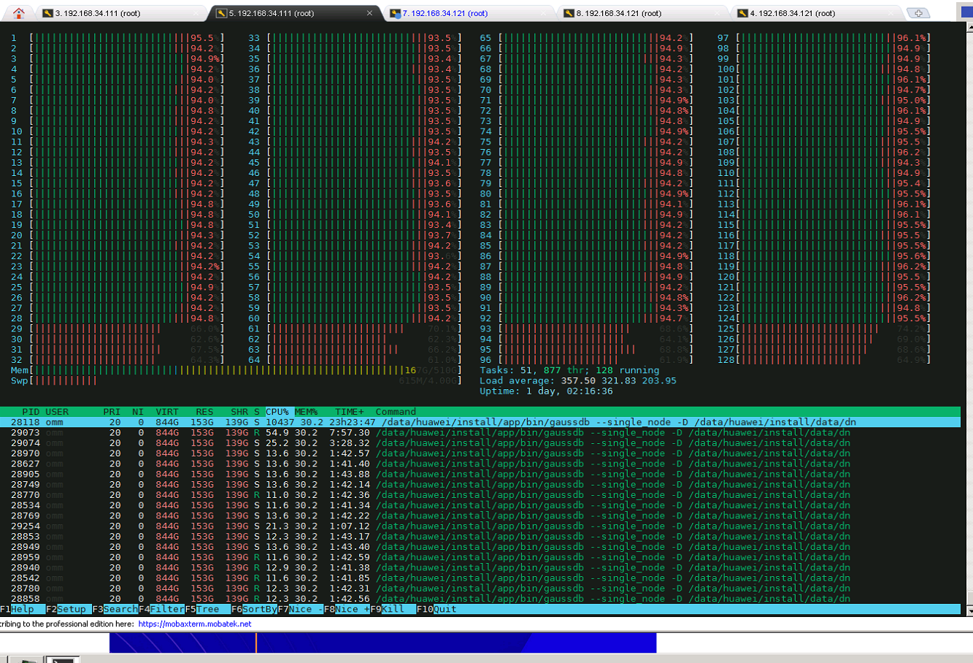
openGauss NUMA 多核优化结果
基于鲲鹏920，TPCC测试单机性能达到150W tpmC。
CPU运行效率接近95%。
服务器 | 项目 | 型号 | 数量
Taishan 2280 V2 | CPU | Kunpeng 920/64cores/ 64threads | 2(每个cpu包含64cores,共计128cores)
 | 主频 | 2.6Ghz | ---
 | 内存 | DDR4,2933MT/s | 512G
 | 网络 | Hi1822
 | 硬盘 | NVME;3.2T | 4
 | OS | openEuler-20.03-LTS | 1

Slide 29
openGauss 大并发业务场景问题
响应时间
吞吐量
用户
用户
1、连接数越多，后台需要的线程数越多，资源开销越大。
2、在CPU核数固定的情况下，OS调度开销大，不同线程访问数据库资源冲突大。

Slide 30
openGauss 大并发问题解决方案
应用
1、连接池一般在客户端设置，连接池避免了连接的频繁创建和销毁。连接复用。
2、线程池在数据库服务器上配置，控制数据库服务器活动线程数目。线程复用。对系统的业务起到流控作用，防止出现雪崩。
3、在高并发场景下，可以将连接池和线程池结合起来使用。
连接池
服务器连接
线程池

Slide 31
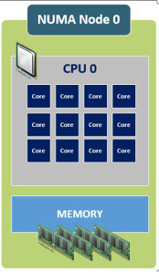
openGauss 线程池实现原理
客户端向数据库发起连接请求，PostMaster线程接收到连接请求并被唤醒求。PostMaster线程创建该连接对应的socket，以及创建session数据结构。遍历当前所有的Thread Group，找到当前活跃session数量最少的Thread Group，并把最新的session分发给该Thread Group，加入到该Thread Group 的epoll列表之中。
Thread Group的listener线程负责监听epoll列表中所有的客户连接。
客户端发起任务请求，listener线程被唤醒。Listener线程检查当前的Thread Group 是否有空闲worker线程，如果有，则把当前session分配给该worker线程，并唤醒该worker线程；如果没有，则把该session放在等待队列之中。
worker线程被唤醒后，读取客户端连接上的请求，执行相应请求，并返还请求结果。在一次事务结束（提交、回滚），或者事务超时退出的时候，worker线程的一次任务完成。worker线程将session返回给listener线程，listener线程继续等待该session的下一次请求。worker线程返还session后，检查session等待队列，如果存在等待响应请求的session，则直接从该队列中取出新的session并继续工作；如果没有等待响应的session，则将自身标记为free状态，等待listener线程唤醒。
客户端断开连接时，listener线程被唤醒，关闭连接，同时清理session相关结构，释放内存和fd等资源。
ThreadPoolControler
ThreadSessionControler
session
session
session
session
ThreadPoolGroup
ThreadPoolListener
ThreadPoolWorker
ThreadPoolWorker
ThreadPoolGroup
ThreadPoolListener
ThreadPoolWorker
ThreadPoolWorker
Notes:
ThreadPoolControler：线程池总控，负责线程池的初始化和资源管理
ThreadSessionControler ：会话生命周期管理
ThreadPoolGroup：线程组，可以定义灵活的线程数量和帮核策略
ThreadPoolListener: 监听线程，负责事件的分发和管理
ThreadPoolWorker: 工作线程

Slide 32
openGauss 线程池下大并发性能结果
响应时间
吞吐量
用户
用户
1、高并发下保持性能的稳定性。

Slide 33
openGauss 数据库事务
事务的ACID特性
原子性（Atomicity）：事务所包含的操作要么全部完成，要么什么也没做。
一致性（Consistency）：在一致性数据库上执行事务后，数据库仍需保持为一致性的状态。
隔离性（Isolation）：没有结束的事务在提交之前不允许将其结果暴露给其它事务。
持久性（Durability）：当一个事务的结果提交后，系统保证该结果不会因以后的故障而丢失。
范例：银行转账（小张，小李都给小王转账）
小王账号100 ￥
ACID保障服务器重启后，小王的账号为400 ￥。
原子性保障：小张取消转账后，小王账号仍然为100 ￥。
一致性保障：小李的账号少300 ￥，小王账号多300 ￥。保证他们两个账号的总和不变。
隔离性保障：小张转账的200 ￥对小李不可见，不然结果为700 ￥。
持久性保障：服务器故障重启后，小李的转帐仍然是成功的。
小王的账号始终为400 ￥。
t1时刻
t2时刻
小张转帐200 ￥
小李转帐300 ￥
t3时刻
t4时刻
小张取消转帐，回滚
小李转帐结束，提交
t5时刻
服务器故障
小王账号？￥
时间t

Slide 34
openGauss 数据库事务机制
更新1
更新2
更新3
CHECKPOINT1
1、事务的持久性（Durability）主要通过预写式日志WAL算法实现。在事务提交时，采用预写式日志方式，把REDO日志写到磁盘。
2、检查点：将脏缓冲队列上的全部数据写出到数据文件。
DATA BUFFER
1
2
3
COMMIT
REDO BUFFER
1
2
3
数据文件
数据CHECKPOINT1
REDO日志文件
1
2
3

Slide 35
openGauss 增量检查点技术原理
全量检查点
增量检查点
CheckPoint Thread
PageWriter Thread
CheckPoint Thread
Buffer Pool
Dirty Page Queue
Recovery LSN
Table File
Control File
Table File
Control File
每一个脏数据库块都会被记录到脏页队列，按照第一次对此数据块修改时日志的LSN顺序来排列，如果一个数据块进行多次修改，该数据块在脏页队列中的顺序并不会发生变化。
在执行增量检查点时，把一定LSN之前的脏页刷盘，不需要把所有dirty buffer 全部写到磁盘。

Slide 36
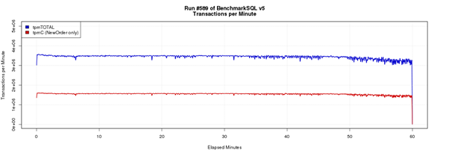
openGauss 增量检查点IO平稳
IO均分到各个阶段，性能更加平稳。
Checkpoint点效率和频率更高，减少宕机恢复时间，降低RTO。

Slide 37



openGauss 企业应用场景OLTP&OLAP
OLTP数据库
OLAP数据库
业务系统
BI
1、联机事务处理(OLTP)： 存储/检索业务应用中活动的数据以支撑日常的业务活动；
2、联机分析处理(OLAP)：存储历史数据以支撑复杂的分析操作，侧重决策支持；
数据仓库
Data Warehouse
数据集市
Data mart
统计报表
ETL
ETL
财务系统
销售系统
ETL
ETL
数据集市
Data mart
多维分析
ETL
数据挖掘
Data Mining
Scoring
挖掘分析/预测
客服系统
即席查询及
其它应用
知识/规则

Slide 38
openGauss 数据库 OLTP&OLAP业务特征
对比维度\ 数据库类型 | OLTP | OLAP
用户 | 操作人员，低层管理人员 | 决策人员，高级管理人员
功能 | 日常操作处理 | 分析决策
事务支持 | 强事务语义 | 无/弱事务语义
查询 | 点查询为主 | 汇总，关联等复杂查询
插入/更新 | 大量插入/更新操作， 每次操作1条或很少记录 | 以批量入库（插入）为主， 很少或没有更新操作
数据内容 | 管理当前数据 | 管理历史数据
数据大小 | 通常几GB到几TB | 通常几百GB到几PB

Slide 39
openGauss 行存&列存
行存表
1 | 1 | 2001-01-01
Emp_no | Dept_id | Hire_date
1 | 1 | 2001-01-01
2 | 1 | 2002-02-01
3 | 1 | 2002-05-01
2 | 1 | 2002-02-01
3 | 1 | 2002-05-01
列存表
1 | 2 | 3
行存（Row Store ） | 列存（Column Store）
容易修改记录 | 修改记录代价高，写一条记录时需要访问多次IO
读取数据代价高，可能读入不需要的列 | 可以只读取相关的数据
不同记录重复率低，压缩率低 | 同一列重复值高，压缩率高
1 | 1 | 1
2001-01-01 | 2002-02-01 | 2002-05-01

Slide 40
openGauss 行列混合引擎
行列混合引擎
场景 | 行存 | 列存 | 优选
点查询 | B+树索引，直接定位到行（页） | 粗粒度索引，定位到CU | 行存
数据更新 | 支持行级别锁 支持CU级别并发更新 | 支持CU级别锁，支持CU级别并发更新 | 行存
统计分析 | Pipeline执行 | 天然和向量化引擎对接，降低CPU Cache Miss和指令Miss，效率成倍提升 | 列存
批量加载 | 并行批量加载 | 压缩率高，IO量更小 | 列存
表级别指定行存/列存，根据不同的场景选择不同的存储类型。
New libpq
protocol
Query Engine
Existing libpq
protocol
Vector Engine
R2V
Row Engine
V2R
Native
interface
complimentary
interface
Native
interface
Columnar storage
Row
storage
Storage Engine

Slide 41
openGauss 行列混合IoT场景
风力发电机1
生产厂商：West*
风场：托里
型号：V110_20
ID:7AD45EE
1800
1912
功率
风速
11.24
12.12
时序数据
风力发电机2
生产厂商：G*
风场：达坂城
型号：G_20_116
ID:92CE73A1
功率
1810
1974
风速
11.16
11.85
2020-1-26 00:00:03
2020-1-26 00:00:06
标签
指标项
时间戳和指标值
行存表
列存表

Slide 42



openGauss 金融风控场景
金融领域风控平台的要求是高并发，低时延，可业务编程。
移动支付占比70%，网络伪冒成上升趋势
身份欺诈
交易主体风险
用户信用
1 信用卡审批
风控
需求
账户盗用
信用风险
商户信用
多业务、多维度、多渠道、事中风控
2017年个人数据大量泄漏1250多起，加剧伪卡欺诈和典型诈骗
2. 贷款审批
授信欺诈
交易欺诈
交易违规
3. 交易反欺诈
交易自身风险
反洗钱
小额、高频交易量同比上升50%以上，传统风控系统无法快速水平扩展应对压力
异常交易
4. 反洗钱
恶意交易
行为
Notes:
2017年非面对面消费支付欺诈率64.3 BP（每万元中发生欺诈金额占比)。
2017年全球金融欺诈损失达73.71亿美金。
2017年金融服务领域风险交易比例相比2016年增长了40%。
预计2019年因数据泄露造成的经济损失，全球范围内将达到2.1万亿美金。

Slide 43
openGauss MOT 风控实时处理
“规则+模型”的实时决策
HTTP
RTDExecutor（决策调度）
n
报文处理
扩展报文
过滤规则
批次变量
实时查询变量
动态扩展变量
模型衍生变量
模型评分
规则处理
结果输出
ALB
MQ
MQ
……
RTMQ/kafka
决策引擎
IMDB决策引擎
数据插入
数据过滤
变量执行
规则执行
评分引擎
窗口变量
模式匹配
i
模型评分
o
交易/行为数据
POC
模型管理
UserProfile
批次
模型插件
openGauss MOT
RTDScoring
Notes:
密态数据库允许客户端对客户端应用程序内的敏感数据进行加密。在查询期间，整个业务数据流在数据处理过程中都是以密文形态存在。
● 保护数据在云上全生命周期的隐私安全；
● 通过将密钥掌握在用户自己手上，实现公有云、消费者云以及开发用户的用户信任问题；
● 使能合作伙伴，让合作伙伴借助全密态能力更好的遵守个人隐私保护方面的法律法规。

Slide 44
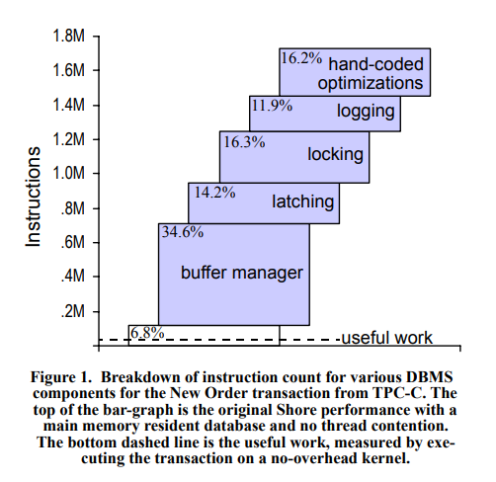
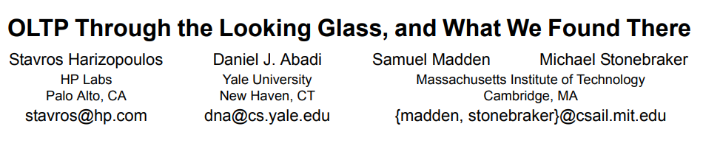
openGauss 磁盘引擎问题
1、图灵奖获得者Micheal Stonebraker：磁盘架构70%左右指令在等待锁/闩，仅不到30%CPU做有用功。
2、内存数据库在保证ACID的前提下，以Lock-free无锁方式实现事务处理，能有效规避磁盘架构缺点：
CPU利用率高，一般可达80%以上，提升硬件投资回报；
时延低，没有锁/闩等待，事务处理延迟低，满足实时业务；

Slide 45
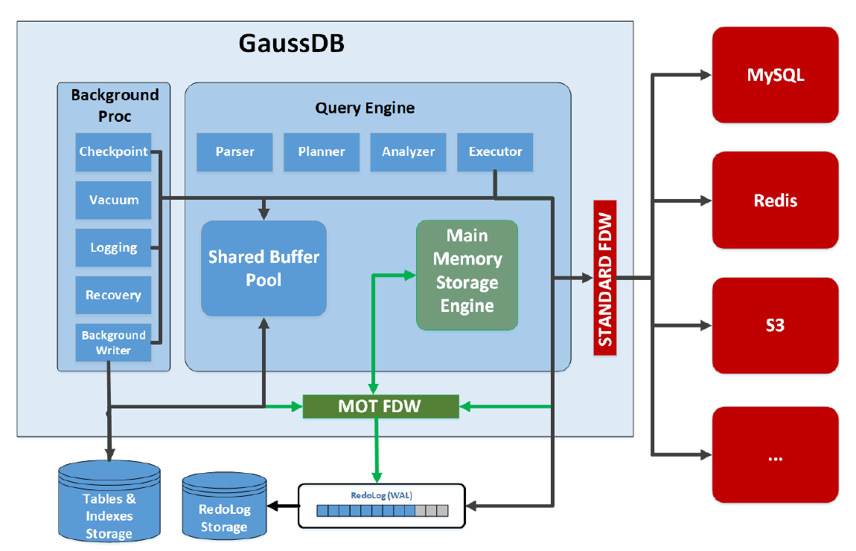
openGauss MOT原理
openGauss免锁，高吞吐，低时延
优势1：性能高、CPU利用率高、延迟低
openGauss的融合内存引擎MoT架构
高度优化的全内存免锁存储引擎
基于全内存优化实现的免锁索引
高度优化的并发访问控制
针对NUMA优化的内存管理，预缓存对象池
针对NUMA高度优化的组提交
优势2：生态好、兼容好，功能完整
有效利用openGauss现有的查询引擎，兼容PG生态
兼容PG原生FDW和索引，SQL标准兼容度高，功能完整
除PG原生FDW之外，还支持存储过程、用户定义函数等功能

Slide 46
openGauss MOT性能
TPCC Throughput on X86-72 vCores
TPCC Latency
TPCC Throughput on ARM-128 Cores
Basic SQL Speed Up

Slide 47
In-place Update引擎
0th
1th
N th
Page
(8K Bytes)
Page
(8K Bytes)
……
Page
(8K Bytes)
回滚指针
回滚段
Page Header
Item1
Item2
……
Page Header
Slot1
Slot2
Item1
Item2
Tuple2
Item数组扩展方向
……..
pd_lower
Item数组扩展方向
pd_lower
Free Space
pd_upper
Free Space
pd_upper
Tuple放置方向
Tuple2’
Tuple放置方向
…….
Tuple2
Tuple1
…….
Tuple2’（slot1）
Tuple1

Slide 48
openGauss 目录
openGauss 开源社区介绍
openGauss 架构
openGauss 核心技术及实践
高性能
NUMA多核优化
线程池原理
增量检查点原理
行列混合引擎
MOT内存表原理
Inplace Update引擎
可用性
极致RTO优化
Paxos协议自选主
安全性
全密态等值查询原理
账本数据库
易运维
AI4DB自治数据库
DB4AI库内AI引擎
openGauss 未来技术发展方向

Slide 49
openGauss 数据库双机企业部署场景
业务应用
1、最多可能丢失的数据的时长(RPO)：恢复业务系统后与中断时相比的数据损失量，反映恢复数据完整性的指标。
2、系统恢复正常所需要的最大时长(RTO)：业务从中断到恢复正常所需的时间，反映业务恢复及时性的指标。
客户端驱动
网络通道10GE
读/写
只读
OpenGauss 主
OpenGauss 备
Storage
Storage
Notes:
Recovery Point Objective (RPO)，指的是最多可能丢失的数据的时长。
Recovery Time Objective (RTO) ，指的是从灾难发生到整个系统恢复正常所需要的最大时长。
简单区分的话，RPO是灾难发生之前的时间， RTO是灾难发生之后的时间。

Slide 50
openGauss 数据库双机原理
业务应用
业务应用
双机交互协商：
1、程序版本IDENTIFY_VERSION
2、角色协商IDENTIFY_MODE
3、数据协商IDENTIFY_SYSTEM
4、日志LSN位置（时间线，LSN）
心跳线程
心跳线程
4
Commit事务提交
日志发送线程
日志接收线程
日志恢复线程
2
1
3
Redo日志
Redo日志

Slide 51

openGauss 数据库极致RTO
record queue
record queue
主机
备机
redo record
…
Bucket
1
Tag
Tag
批量redo解析线程
redo record
…
block1
block2
redo record
2
事务相关record queue
Tag
磁盘
…
block3
txn record
3
批量恢复线程
block queue
block queue
block queue
block1
block1
block2
block2
block3
block3
备机日志实时落盘，同时将日志流并行解码、读取和回放事务日志；
保证极大化日志回放吞吐，功能切分服务化、流水线协同，减少串行度。
批处理化回放，消除单条回放反复获取/释放锁的并发控制和IO开销。
页级物理并行，去除按表切割并行机制，locality更好、并行度更高。

Slide 52
openGauss 数据库RTO时间
在60%负载、70+万tpmC下可达RTO<10s（主备切换指令后10秒内，备机接管业务）。
业务应用
业务应用
只读
gs_ctl failover
读/写
OpenGauss 备
OpenGauss 主
Storage
Storage

Slide 53
paxos协议自选主介绍
传统主备+集群管理
DCF自仲裁
应用
应用
NODE 1
NODE 2
NODE 3
NODE 1
NODE 2
NODE 3
openGauss
实例
openGauss
实例
openGauss
实例
openGauss
实例
openGauss
实例
openGauss
实例
Storage
Storage
Storage
Storage
Storage
Storage
Paxos协议自仲裁，防止脑裂
监控，仲裁

Slide 54
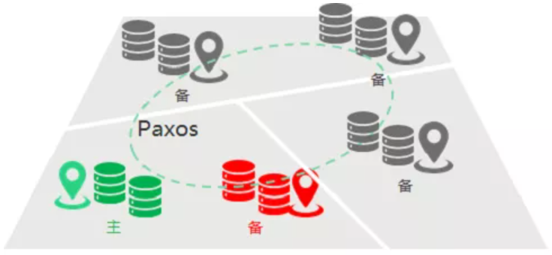
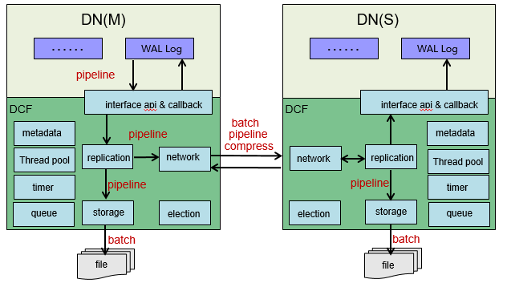
paxos协议自选主实现
openGauss部署示意图
openGauss引入基于Paxos协议的DCF组件，能够保证数据一致性的同时，在高可用方面得到极大增强，主要包括：
通过自仲裁、多数派选主能力摆脱第三方仲裁组件，极大缩短RTO时间，且可预防任何故障下的脑裂双主
基于Paxos协议拓展的多样化节点角色，能够提供节点同步、同异步混合部署等多种集群部署方式
高性能、低时延的复制能力，使得openGauss在高可用方面得到极大增强的同时，还提升了主备节点间日志复制效率，提升系统最大吞吐能力
运行架构
关键设计：
支持自选主
支持异步多线程框架和无锁cache设计
支持多级batch、pipeline操作，以及日志压缩能力
支持日志多流多复制
不同分区主备副本可以在同一节点，方便实现负载均衡和异地多活
基于网络带宽及网络时延自动探测的流控算法
支持batch size、 pipeline并发数自适应调整，提升系统最大吞吐量
下阶段演进：
权重化选主：用户可以指定各节点选主优先级，按照优先级从高到低依次激活选主
支持日志空洞和并行离散日志复制能力
高性能网络通信，支持自定义拥塞控制算法的TCP通信及基于UDP协议的丢包重传能力

Slide 55
openGauss 目录
openGauss 开源社区介绍
openGauss 架构
openGauss 核心技术及实践
高性能
NUMA多核优化
线程池原理
增量检查点原理
行列混合引擎
MOT内存表原理
Inplace Update引擎
可用性
极致RTO优化
Paxos协议自选主
安全性
全密态等值查询原理
账本数据库
易运维
AI4DB自治数据库
DB4AI库内AI引擎
openGauss 未来技术发展方向

Slide 56










openGauss部署在云上时的安全问题
Backend
Application
User
KMS服务
DBA
DataBase Server
文件系统
对象存储服务
数据库在云上运行时数据存储和访问的安全问题--窃取数据

Slide 57
openGauss 全密态等值查询
Application API
明文数据
ODBC/JDBC
数据加解密
加密驱动(User Side)
加密密钥
可信通道
基于可信通道传输CEK(Client Encryption Key)
密文数据
GaussDB Kernel
密文数据
密文数据
数据以密文形式存在，无法解密
不存储密钥明文信息
提供与密文环境隔离的明文环境
提供SQL查询和计算能力
密态内核(REE)
可信执行环境(TEE)
EulerOS/SUSE
secGear
Intel x86 / 华为鲲鹏 ARM

Slide 58
openGauss 全密态等值查询流程
任务请求
1、三层秘钥管理机制：根秘钥，主秘钥和列加密秘钥。
2、客户端完成数据的加密和解密，服务器完成密态数据计算。
3、不需要加密的字段仍然是明文处理。
客户端
（解析层）
明文请求
密文请求
openGauss
加密解密
导入导出
秘钥管理
加密模块
密态等值查询内核
Notes:
对客户应用透明：
(1)生成客户端主密钥：用户需要在本地部署密钥管理工具（KeyTool），通过密钥管理工具相关指令来管理密钥，如创建或删除密钥；
(2)记录CMK与CEK信息，在系统创建加密表：有了阶段1中生成的密钥信息后，为数据库设计专门的密钥创建语法，包括设计新的主密钥(CMK, Client Master Key)和列加密密钥(CEK, Column EncryptionKey)语法；通过内核接口访问KeyTool中存储的主密钥并记录在系统中，列加密密钥则由主密钥在客户端完成加密后存储在数据库服务端；数据通过列加密密钥完成在客户端的加密，然后传输到服务端。通过对创建表语法进行改造，指定字段的加密类型。
(3) 完成密态等值查询：在客户端解析模块，识别所有涉及的属性是否包含加密列信息，如果不涉及则直接返回并将查询发送到服务端，如果涉及加密列，则需要按照对应的列加密密钥和加密算法加密参数信息，然后发送查询任务到服务端。在服务端，数据在经过加密后，存储的数据类型发生变更，在服务端需要根据新的存储类型进行查询任务执行，通过修改优化器和执行器进行功能适配。
enc_type：采用确定性加密、随机加密；

Slide 59

openGauss 全密态加密等值数据流程
业务Query
Select c1 from table where c1 > 123;
id | c1 （plaintext） | c1 (ciphertext)
C10001 | 256 | 0xad6e5d2e
C10002 | 157 | 0x5892be2d
C10003 | 97 | 0x124f4ed2
C10004 | 685 | 0x784dce2f
C10005 | 58 | 0x324f4ed2
libpq协议
Client KMS
123 -> ‘0xfe31da05’
select c1 from table
where c1 > ‘0xfe31da05’;
‘0xad6e5d2e’
‘0x5892be2d’
‘0x784dce2f’
叠加网络
Client Encryption Key
(CEK)
REE环境
密文计算
软件模式
REE
（ciphertext）
TEE环境
明文计算
TEE
(plaintext)
硬件模式
REE : Rich Execution Environment
TEE : Trust Execution Environment
GaussDB
Notes:
密态数据库允许客户端对客户端应用程序内的敏感数据进行加密。在查询期间，整个业务数据流在数据处理过程中都是以密文形态存在。
● 保护数据在云上全生命周期的隐私安全；
● 通过将密钥掌握在用户自己手上，实现公有云、消费者云以及开发用户的用户信任问题；
● 使能合作伙伴，让合作伙伴借助全密态能力更好的遵守个人隐私保护方面的法律法规。

Slide 60
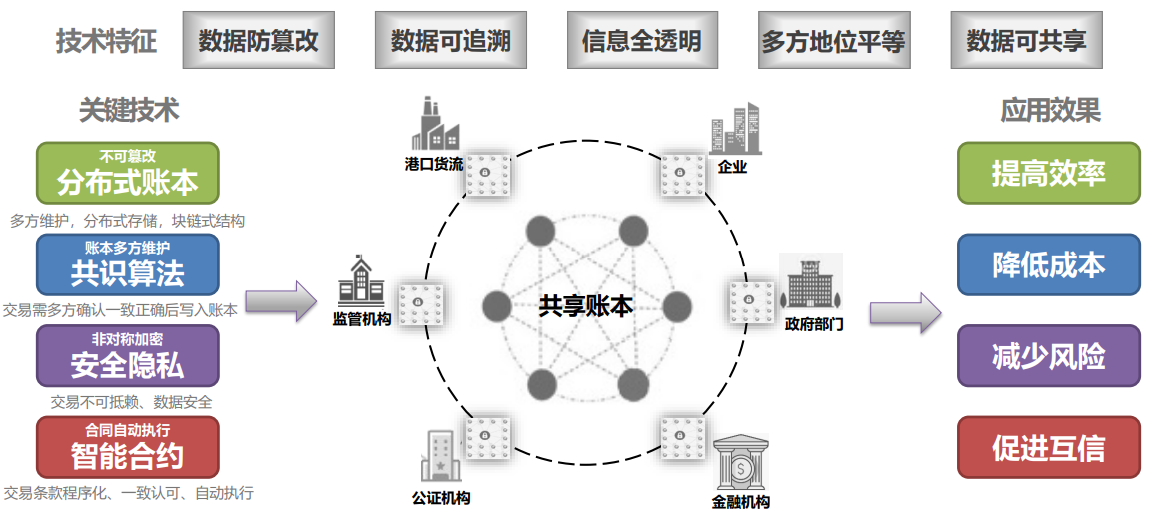
数字资产可信流动需求
数据追溯：数字货币、政务、食品安全等领域渴望全向追踪管理，防止数据篡改与作弊，实现多方认同，促进数字资产的可信流动；
以区块链为代表的数字资产可信流动框架是数字世界不可或缺的根基，是IT领域的新基建

Slide 61
openGauss防篡改账本数据库
账本数据库部署方案：
防篡改用户表+一致性校验算法
openGauss账本数据库
增量校验
增量校验
高效篡改校验算法：
openGauss内置高性能账本校验算法，高效校验本地数据一致性、快速校验其余节点操作的有效性。
checkpoint1
checkpoint2
checkpoint3
slice1
账本数据分布式存储：
openGauss能够对防篡改表提供表级数据水印和操作审计，数据与审计记录相互校验。
slice2
data
slice3

Slide 62
openGauss防篡改账本数据库
校验信息的记录(历史表和全局表)
账本表的数据增删改操作均会被记录到历史表和全局表。记录到历史表的形式为只记录hash摘要，不记录数据；记录到全局表的形式为记录操作的SQL语句和操作造成的摘要更改。
账本表的使用
账本表使用与普通表一样，支持全量的增、删、改、查操作，在用户看来，仅仅是普通表多增加了一列hash列。用户可以显示的查询每行数据的hash。
db=# select * from blockchain.ledger_user_hist limit 1;
-[ RECORD 1 ]------------------------------
rec_num | 0
hash_ins | 1f2e543c580cb8c5
hash_del |
pre_hash | b62faf1967d78a3043a2b4ea5cc075d2
db=# create schema ledger with blockchain;
db=# create table ledger.user(id int, name varchar);
db=# insert into ledger.user values(1, 'alex'), (2, 'bob’);
db=# select *, hash from ledger.user;
id | name | hash
----+------+------------------
1 | alex | 1f2e543c580cb8c5
2 | bob | 8fcd74a8a6a4b484
(2 rows)
db=# select blocknum, username, starttime, relhash, txcommand from gs_global_chain limit 1;
-[ RECORD 1 ]-----------------------------------------------------
blocknum | 28
username | omm
starttime | 2021-11-10 11:20:34.202908+08
relhash | aefbc8e4feb16d49
txcommand | insert into ledger.user values(1, 'alex'), (2, 'bob');
账本表操作及记录
历史表和全局表记录

Slide 63
openGauss防篡改账本数据库
数据全流程追踪
对记录的动作、数据和校验信息进行关联查询，结合数据库物理日志/逻辑日志中的源信息可以对数据的全流程进行追踪审计，知道：
谁执行了哪些命令，b. 命令改动了哪些数据，c. 数据被谁修改过。同时，追踪功能的每一步都能结合校验信息进行篡改校验。
同时，对导出的数据，能够跟库内的数据进行关联校验，保证数据的全生命周期的追踪。
starttime | txcommand | data_ins | data_del
-------------------------------+--------------------------------------------------------------------+------------+--------------
2021-12-02 11:22:22.168519+08 | insert into ledger.t1 values(1, ‘alex’), (2, ‘bob’), (3, ‘peter’); | 1, ‘alex’ |
2021-12-02 11:22:22.168519+08 | insert into ledger.t1 values(1, ‘alex’), (2, ‘bob’), (3, ‘peter’); | 2, ‘bob’ |
2021-12-02 11:22:22.168519+08 | insert into ledger.t1 values(1, ‘alex’), (2, ‘bob’), (3, ‘peter’); | 3, ‘peter’ |
2021-12-02 11:22:22.170443+08 | update ledger.t1 set name = ‘bob2’ where id = 2; | 2, ‘bob2’ | 2, ‘bob’
2021-12-02 11:22:22.171845+08 | delete from ledger.t1 where id = 3; | | 3, ‘peter’
2021-12-02 11:22:22.173231+08 | update ledger.t1 set name = ‘bob3’ where id = 2; | 2, ‘bob3’ | 2, ‘bob2’
数据全流程追踪

Slide 64
openGauss 目录
openGauss 开源社区介绍
openGauss 架构
openGauss 核心技术及实践
高性能
NUMA多核优化
线程池原理
增量检查点原理
行列混合引擎
MOT内存表原理
Inplace Update引擎
可用性
极致RTO优化
Paxos协议自选主
安全性
全密态等值查询原理
账本数据库
易运维
AI4DB自治数据库
DB4AI库内AI引擎
openGauss 未来技术发展方向

Slide 65
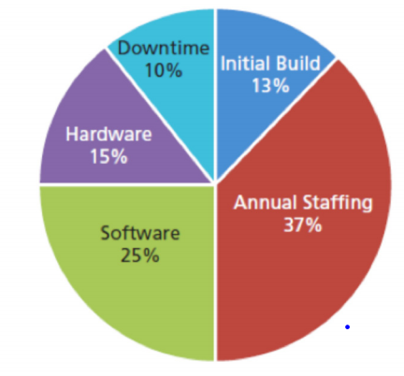
企业数据库运维问题
典型数据库应用系统TCO分布：
数据库运维占三分之一左右
日产运维工作占DBA50%以上工作内容
Tuning/upgrading/debugging…
大部分DBA日常工作可以自动化
schema 设计
应用查询开发
SQL查询优化
故障恢复和诊断
数据库备份和恢复
安全管理
数据库扩容和数据迁移
数据库部署、补丁、升级
监控与故障排查
OOS部署、补丁、升级
服务器、网络、存储日常运维
DB maintenance cost is biggest part of TCO
基础设施和资产管理
Source: IDC 2007.
“Three Year Server TCO. Based on more than 300 interviews conducted across numerous platforms”
Source: DBA survey from CSDN.
业务相关
可自动化

Slide 66
openGauss AI 全景
DB4AI
AI4DB
In-DB Analytics
Self Security
Self Assembler
全应用场景
SQL/DBMS/Kernel
Self Diagnosis/ Healing
Self Monitor
Learned Index/Storage
In-DB Optimization
Workload Forecasting
Index Advisor
Workload Scheduling
In-DB Operator
View/ Partition Advisor
Knobs Tuning
Learned Optimizer
全用户
User/DBA/Developer
AI in SQL
AI in DBMS
AI in Kernel
AI Framework
AI算法(机器学习/深度学习等)
全技术栈
AI/ ML/ DL
深度学习平台(TF/Torch/MindSpore等)
机器学习库(dlib/MADlib等)
优化算法/自研算法
异构计算
KunPeng
X86
Ascend
GPU

Slide 67
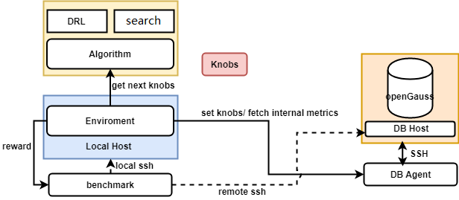
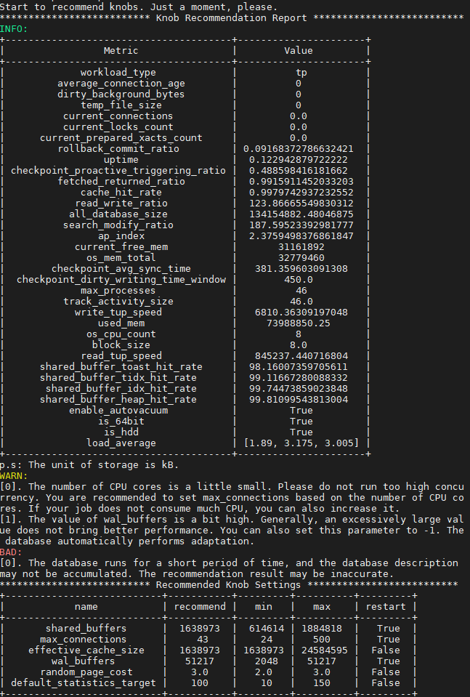
openGauss参数调优与诊断能力
离线参数调优流程概述：
利用长期参数调优总结出的先验规则进行参数配置诊断与生成数据库workload报告；
根据系统的workload、环境信息推荐初始参数配置，包括推荐参数值、建议最大值和最小值（用以保证稳定性，供用户结合自身经验进行选择）；
利用训练好的强化学习模型进行调优，或者使用全局优化算法在给定的参数空间内进行搜索；
常规评价调优效果好坏的方法是跑benchmark获得反馈，调优框架除支持常规benchmark如TPC-C、TPC-H等，还为用户提供了自定义benchmark的框架，用户只需要进行少量工作进行适配即可；目前还在演进支持Performance Model的参数调优，将更进一步加快调优速度；.
在线参数调优流程概述：
1. 采集用户系统内的统计信息和workload，根据训练好的监督学习模型和先验规则，推荐给用户对应的参数配置。
Notes:
调优参数列表：根据不同的场景预设，用户也可以根据经验配置；
调优方法概括：结合深度强化学习与全局优化算法，针对不同类别的参数进行细粒度调优。
调优效果评估：观察benchmark的跑分结果，预置的benchmark丰富，极简可扩展。

Slide 68
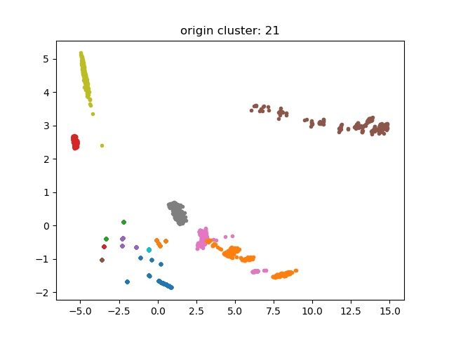
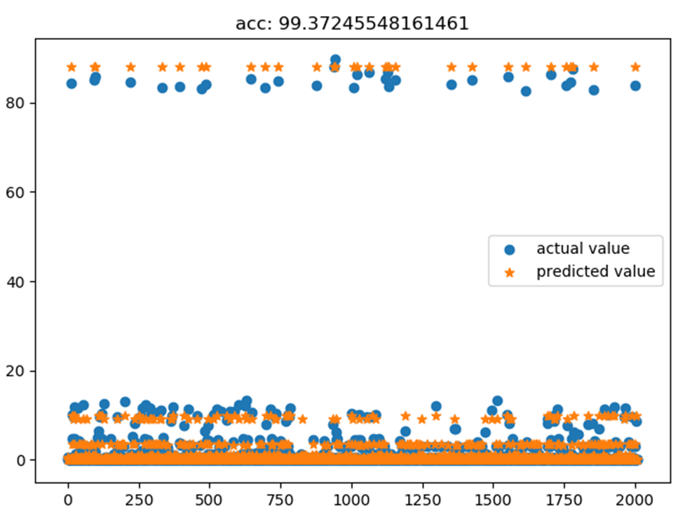
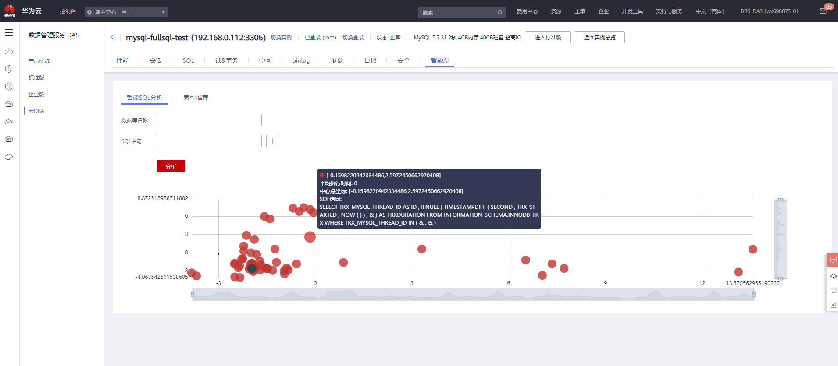
openGauss慢SQL发现能力
使用场景介绍：
1. 上线业务预检测：上线一批新业务前，使用SQL诊断功能评估此次上线业务的预估执行时长，便于用户参考是否应该修改上线业务。
2. Workload分析：对现有workload进行分析，自动分为若干类别，并依次分析此类别SQL语句执行代价，以及各个类别之间的相似程度；
3. SQL透视：能够将workload进行可视化，通过不同颜色和距离远近判断SQL语句之间的相似性，从而供用户直观地分析SQL语句的特点。
SQL透视效果
具备较高的预测准确率
华为云DAS上基于海量数据训练后的SQL透视效果
关键功能：
预估SQL语句的执行时间
根据SQL语句类型进行类别区分
SQL语句分布情况的可视化

Slide 69
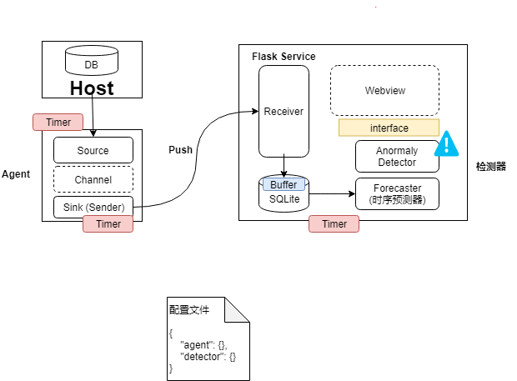
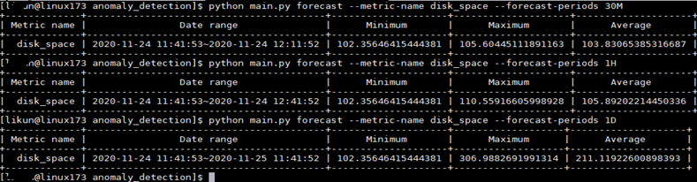
openGauss数据库监控与异常检测
数据库指标是数据库与用户行为健康的重要标志，数据库中的异常行为可能导致数据库指标产生异常，因此对指标进行有效的监控显得十分必要。
数据库状态监控，指对数据库运行指标进行全方位实时监控。系统能够发现和识别数据库异常以及潜在的性能问题，并及时将数据库异常报告给用户，通过针对各项运行指标的统计分析报告，帮助管理员、运维人员、决策者多视角了解数据库的运行状态，从而更好的应对数据库的需求及规划。
Detection 架构示意图
各个子模块
Agent由Source、Channel以及Sink组成。部署在数据库环境上的，用于采集数据库中的性能指标，并通过网络，将其传送给远端检测器模块。
Detector由数据收集Agent推送的数据，并将数据存储在本地磁盘，同时Detector基于时序预测和异常检测等算法对数据库指标进行监控和异常检测。
Receiver：数据接收器，接受Agent.HttpSink数据。同时将接受的数据推送到储存模块。
储存模块：对Receiver中的数据进行储存，目前主要支持数据库方式储存，默认是SQLite数据库。
算法模块：该模块是Detector的核心模块，实现了时序预测、异常检测、告警推送等功能。同时用户可以按照接口要求实现自定义的算法。

Slide 70
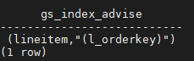
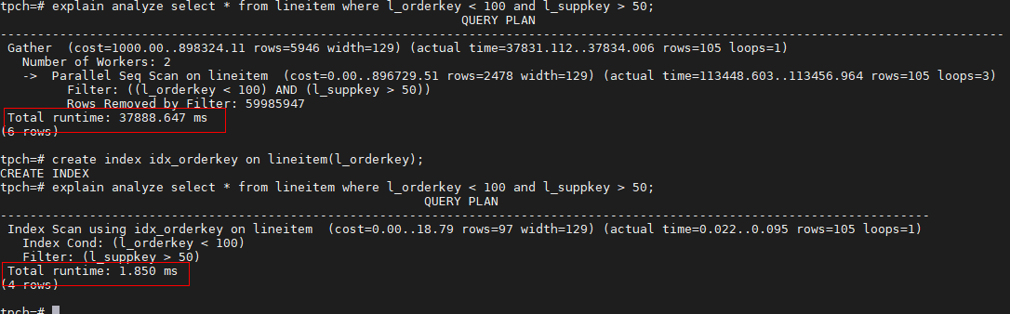
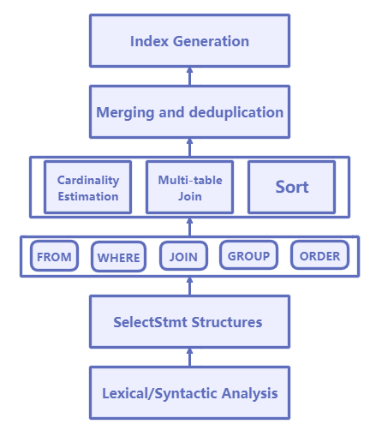
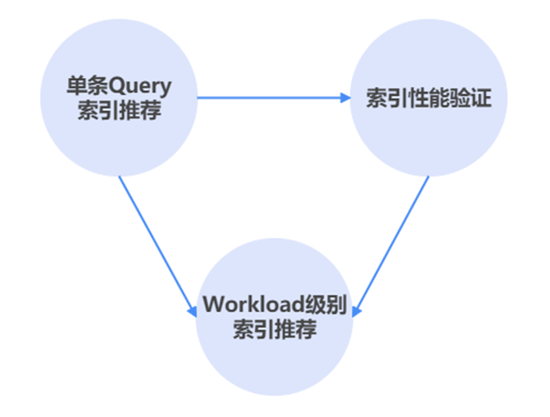
openGauss单Query/ Workload级别索引推荐
单Query索引推荐的核心方法：
采用索引设计和优化的相关理论，基于原生的词法和语法解析，对查询语句中的子句和谓词进行分析和处理，再结合字段选择度、聚合条件、多表Join关系等输出最终建议。
索引性能验证的方法：
通过修改优化器相应的数据结构，利用优化器评估，进而判断创建该索引后，对优化器生成执行计划的影响。该过程可以不用真正创建索引，即业内所谓的“假设索引”，业内也多采用此种方法。
Workload级别索引推荐的核心方法：
通过用户输入（或自主采集）得到的workload信息，根据预设模型，进一步评估创建索引对整体Workload的影响，从而从候选索引中筛选出若核心索引。
使用场景介绍：
根据用户的Workload整体信息，为用户推荐需要创建的索引。
使用示例：使用gs_index_advise() 推荐索引，性能提高10000倍！
← 建议在lineitem表的l_orderkey列上创建索引。
对索引推荐效果的整体评估：
TPC-DS: 除40%左右无明显变化外，其余语句均有不同程度的执行时间缩短；
TPC-C: 与原生索引基本持平，比无索引有巨大性能提升。
从单条到workload
 | 无索引 | 原索引 | 算法一 | 算法二
tpmC | 3.22 | 135.64 | 134.27 | 134.49
tpmTOTAL | 8.06 | 299.64 | 299.24 | 298.69
Transaction Count | 120.67 | 4495.00 | 4489.00 | 4480.67
TPC-C
TPC-DS

Slide 71
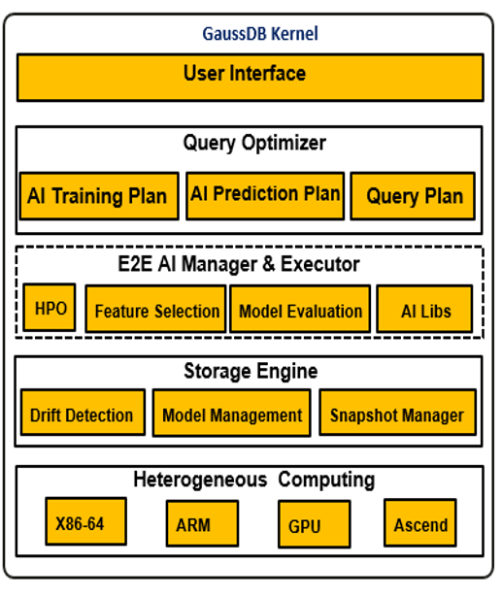
openGauss DB4AI
用户接口层： 实现SQL-like 语法，提供PREDICT、MODEL等关键字，支持模型的训练、预测以及管理等；
语句优化层：实现业内首创的原生AI算子，优化器生成包含原生AI算子的执行计划；实现代价估计，支持通过EXPLAIN语句查看详细的执行开销，并提供可能的路径选择能力（ShuffleScan 下推）。
AI全流程管理：支持对模型的管理、评估，支持模型的定期、定点更新与fine-tune等；支持AutoML能力，具有超参数调优（Hyper Parameter Optimization, HPO）能力；具备特征选择、特征处理、与数据清洗能力。
AI执行器：负责执行AI执行计划，支持算法的并行执行。
存储层：支持为数据创建快照并进行管理，负责模型文件的存储与组织。
异构计算能力：支持多种计算平台，包括X86架构、ARM架构、以及具备GPU的环境。
AI底座：提供数据库内部API，支持数据库内AI能力，如AI优化器、AI buffer、AI索引等。

Slide 72
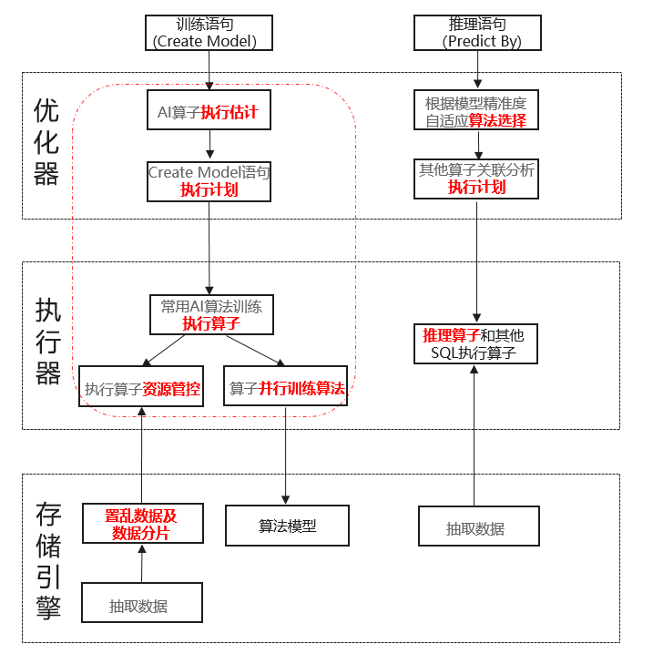
openGauss DB4AI SQL方式训练和推理的流程
使用Create Model语法实现数据库内AI训练和模型存储：
通过数据库并行训练算法，实现库内训练加速；
通过执行代价估计及资源管控，实现迭代轮次和模型参数最优化；
提供可视化执行计划，实现AI可查、可解释性。
举例：Create Model price_model using logistic_regression Features size, lot Target price < 1000 from Houses;
使用Predict By语法实现数据库内AI模型推理：
基于数据集和查询特征进行模型归类；
优化器通过同类模型的精准度，自适应选择算法，实现最优化模型推理
AI推理算子结合其他执行算子，实现关联分析
举例：Select address, Predict By price_model(Features size, lot), size from houses;

Slide 73
openGauss DB4AI 性能测试 - XGBoost
结果分析：
1、数据读取(批次读取)
2、Python UDF在计算过程中存在大量的数据转写环节
3、DB4AI存在指令集加速:(option)
Results for dataset with 1m rows:
Results for dataset with 10m rows:
 | Classification (s) | Prediction (s)
Python UDF | 29.29 | 227.36
In-operator | 3.18 | 14.46
KPI Speedup | 9.2x | 15.7x
 | Classification (s) | Prediction (s)
Python UDF | N/A (Error) | N/A (Error)
In-operator | 43.0 | 204.7
xgboost
with hyperparams: “n_iter=10, max_depth=5, min_child_weight=1, nthread=10,
eta=0.1, booster='gbtree'”

Slide 74
openGauss 核心技术总结
1、在CPU NUMA 多核的硬件发展趋势下，openGauss通过线程绑核，NUMA化数据结构改造，数据分区和原子指令优化实现150W tpmc。
2、企业可用性指标为RPO和RTO，openGauss支持双机同步保证RPO=0，通过极致RTO技术保证RTO<10s。
3、企业的性能指标为吞吐量和时延，openGauss通过服务器线程池支持企业的高并发，通过增量检查点保证IO性能的稳定性。
4、企业的业务场景为OLTP和OLAP，openGauss通过行列混合引擎同时支持行存和列存，适应企业混合场景。
5、在风控，计费等极端性能企业场景下，openGauss通过免锁内存表，内存索引算法保证高吞吐，低时延，满足企业场景要求。
6、在云化的发展趋势下，openGauss通过全密态实现端到端加密，解决企业上云安全顾虑。
7、通过DB4AI和AI4DB，实现openGauss自运维和调优，减少企业应用开发和维护的TCO。

Slide 75
openGauss 核心技术及实践
openGauss 开源社区介绍
openGauss 架构
openGauss 核心技术及实践
openGauss 未来技术发展方向

Slide 76
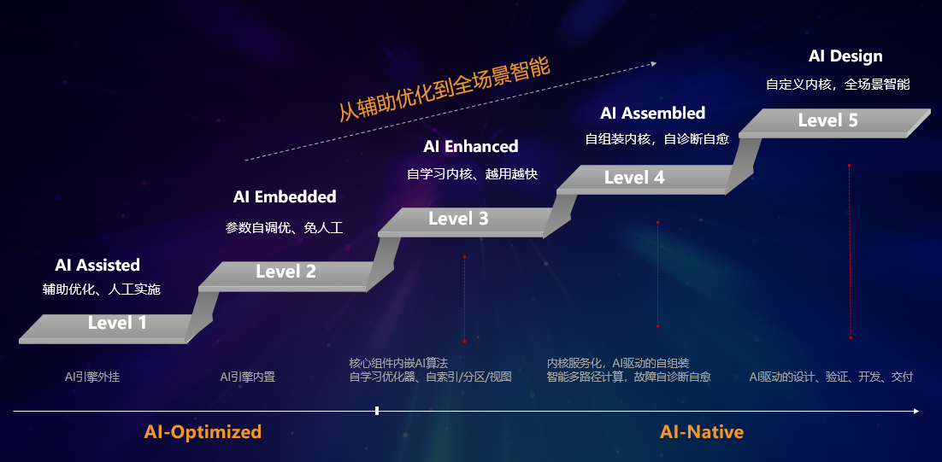
openGauss未来技术方向：更智能、更安全、更高效
DBMind功能全景图
全流程AI
Drift train
Snapshot
时序预测
模型管理
图像检索
关联挖掘
文本处理
自调优
自诊断
自安全
自组装
参数自调优
智能推荐
智能调度
负载预测
慢SQL诊断
函数自组装
SQL引擎
软硬件诊断
审计
透明加密
权限管理
访问控制
密态计算
UDF训练框架
DB原生AI训练框架
功能自组装
We are here
基于学习查询重写
基于学习代价估计
基于学习优化器
自愈
AI算法加持，解决传统数据库问题
学习型数据库组件，如AI-Based Optimizer
SQL自优化：hint推荐、查询重写
数据库系统的软硬件故障自诊断与自定位技术
数据库内AI技术：全流程AI
错误恢复
引擎自组装
执行引擎
AI执行算子
异构执行框架
AI 调度器
自监控
节点自组装
数据统计
系统统计
数据脱敏
存储引擎
AI
行为分析
AI算法
自组装
基于学习Index
基于学习Buffer
基于学习存储引擎
负载统计
多模
数据自组装
AI 框架
AI as UDF
AI as View
AI as API
Machine Learning Lib
Deep Learning
硬件芯片
数据自组装
异构硬件
鲲鹏
昇腾
others

Slide 77


openGauss未来技术方向：更智能、更安全、更高效
数据安全展示(outside system)
问题：数据查询后的数据保护
威胁：隐私泄露、权限提升…
方案：数据动态脱敏、Row Level Security
Backend
Application
User
数据安全传输(in transfer)
问题：传输状态下的数据保护
威胁：仿冒、钓鱼攻击、重放…
方案：HTTPS、SSL、TLS…
数据安全计算(in calculation)
问题：查询计算中的数据保护
威胁：栈溢出信息泄露
方案：全密态数据管理
DataBase Server
KMS服务
DBA
数据安全运维(under operation)
问题：运维形态下的数据保护
威胁：权限提升、篡改数据、抵赖…
方案：防篡改数据管理
文件系统
数据安全存储(at rest)
问题：存储状态下的数据保护
威胁：拖库、信息提取
方案：透明加密(Transparent Data Encryption)、数据存储加密(Encryption API)
对象存储服务

Slide 78
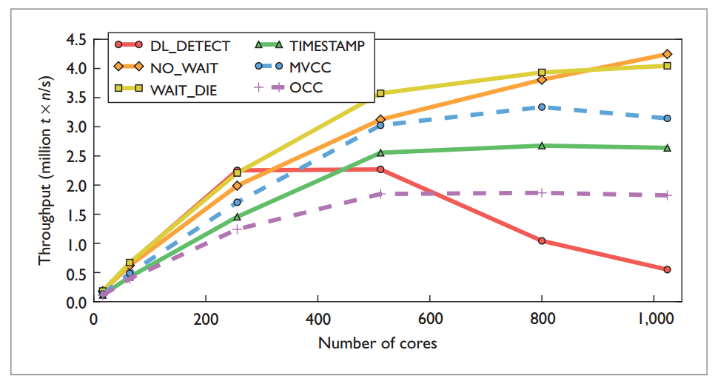
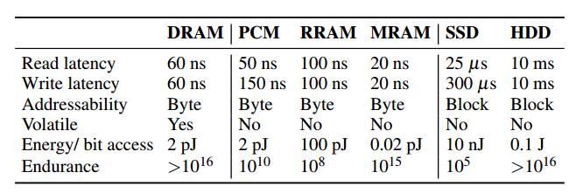
openGauss未来技术方向：更智能、更安全、更高效
众核系统线性scale-up
竞争冲突→Latch-free/wait-free；
DB结合新硬件整合优化，解决传统架构挑战
持久化内存：秒级故障恢复→毫秒级故障恢复

Slide 79
openGauss 2022年主要规划特性：性能，可靠，安全
DFX维度 | 关键特性 | 特性描述
性能 | 2P鲲鹏提升20%，4P鲲鹏230Wtpmc。 | 2P 提升20%，4P 230W tpmc，2P到4P线性度1.5。 I基于libnet和DPDK的网络加速。
可靠 | Paxos协议增强。 备机能力增强。 | 主备支持Paxos协议，自选主。 备机能力增强：备机备份，逻辑复制，延迟回放，备机IO优化。
安全 | 全密态支持不等于查询。 支持国密加密算法。 | 全密态支持不等于运算符。 支持国密加密算法（SM3/SM4）。 敏感数据发现和保护。 存储透明加密。 防篡改数据库。
AI | SQL根因分析、库内AI算子扩展、ABO优化器 | AI4DB：SQL根因分析（慢SQL为什么慢）、ABO优化器 DB4AI：库内AI算子，通过SQL语法进行训练和预测。
实时分析 | 支持混合负载，数据交易与报表分析实时处理。 支持IoT场景边缘节点实时分析。 | 一个实例交易，另一个实例支持分析。 行存并行查询优化。 列存插入性能优化（delta store）。 向量化查询+CodeGen+列存，查询性能提升50%。
未来探索 | 架构演进 | 基于Memory Fabric的架构探索。 基于4P Pro的UCE的故障感知与修复。 基于1620网卡的性能优化。

Slide 80


openGauss 社区交流
我们希望与各位一起，
共同打造更优秀的openGauss数据库！
共同构筑良好的openGauss数据库生态！
官网：https://opengauss.org
邮箱：contact@opengauss.org
微信公众号
添加微信小助手
即可加入官方社群交流

Slide 81
Thank you!

